Slide 1
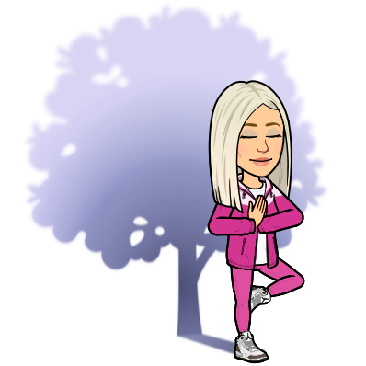
RAVNOTEŽJE
V
3.A IN 3.B
Pripravila Eliza Štromajer

Slide 2
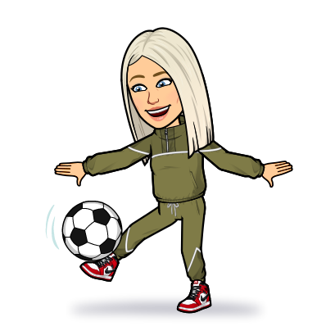
V TEM TEDNU SE BOMO POIGRAVALI Z NAŠIM RAVNOTEŽJEM. TVOJA NALOGA BO, DA PRIMERJAŠ, KAKO TI JE ŠLO IZVAJANJE VAJ PRVIČ IN KAKO TRETJIČ(ZADNJIČ). VSAKIČ MORAŠ POLOŽAJ ZADRŽATI DLJE ČASA.

Slide 3
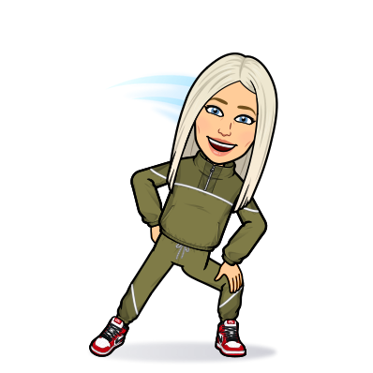
Športno se obleči. Pripravi si blazino ali kakšno drugo podlogo, saj bomo vaje izvajali večinoma na tleh.
Sezuj si nogavičke, saj vaje ravnotežja najbolje izvajamo bosi, da imamo dober oprijem s tlemi oziroma podlago.

Slide 4
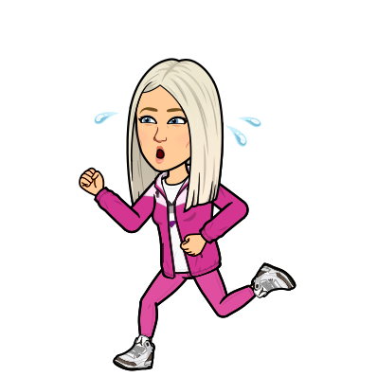
Nekaj vaj za začetek, da dvignemo srčni utrip.
Teči na mestu 1 minuto.
Naredi 20 počepov.
Naredi 20 izpadnih korakov.
V teku dviguj čim višje kolena (visoki skipping) 1 minuto.

Slide 5

Sedaj pa drugi del ogrevanja. Da razgibaš svoje telo, si oglej posnetek in sledi vajam.
Klikni na morje, da te popelje do posnetka, kjer se boš prelevil/a v morske živali.

Slide 6
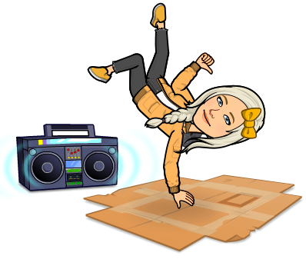
Pred nami je glavni del. Izvajal/a boš različne ravnotežne položaje. Vsakega boš zadržal/a vsaj 15 sekund. Vsak dan moraš zdržati 5 sekund več. Napeti moraš vse mišice telesa. In še nasvet. Pogled imej usmerjen v eno točko. Veliko lažje boš zadržal/a položaj in s tem ravnotežje.

Slide 7
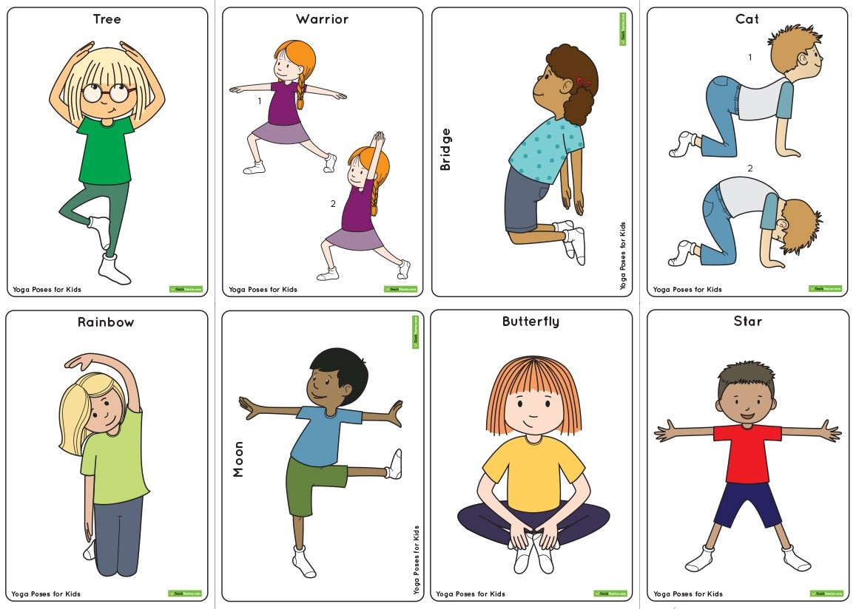
1. ZVEZDA

Slide 8
2. MAČKA - KAMELA

Slide 9
3. MAVRICA

Slide 10
4. MOST

Slide 11
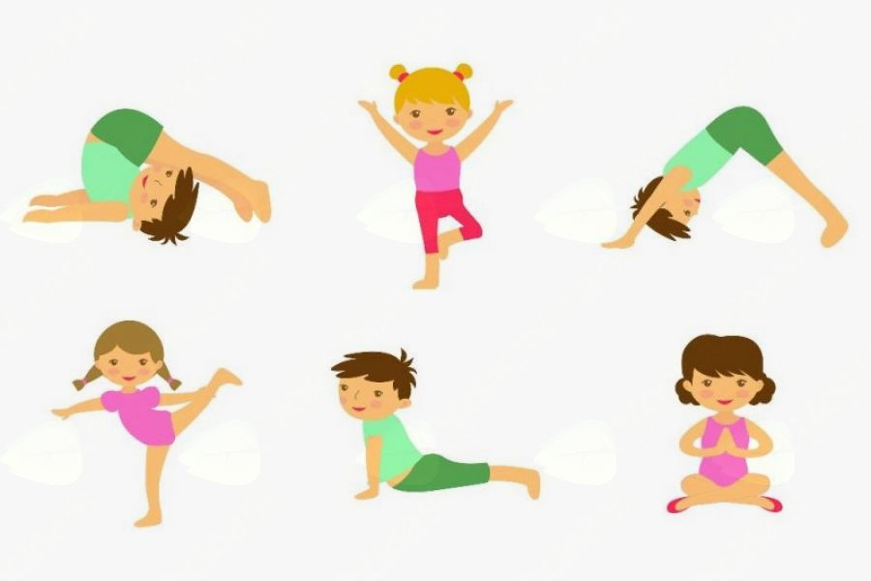
5. STREŠICA

Slide 12
6. BOJEVNIK
NAJPREJ DRŽIŠ 15 SEKUND 1. POLOŽAJ, NATO ŠE 15 SEKUND 2. POLOŽAJ

Slide 13
7. DREVO

Slide 14
8. LUNA

Slide 15
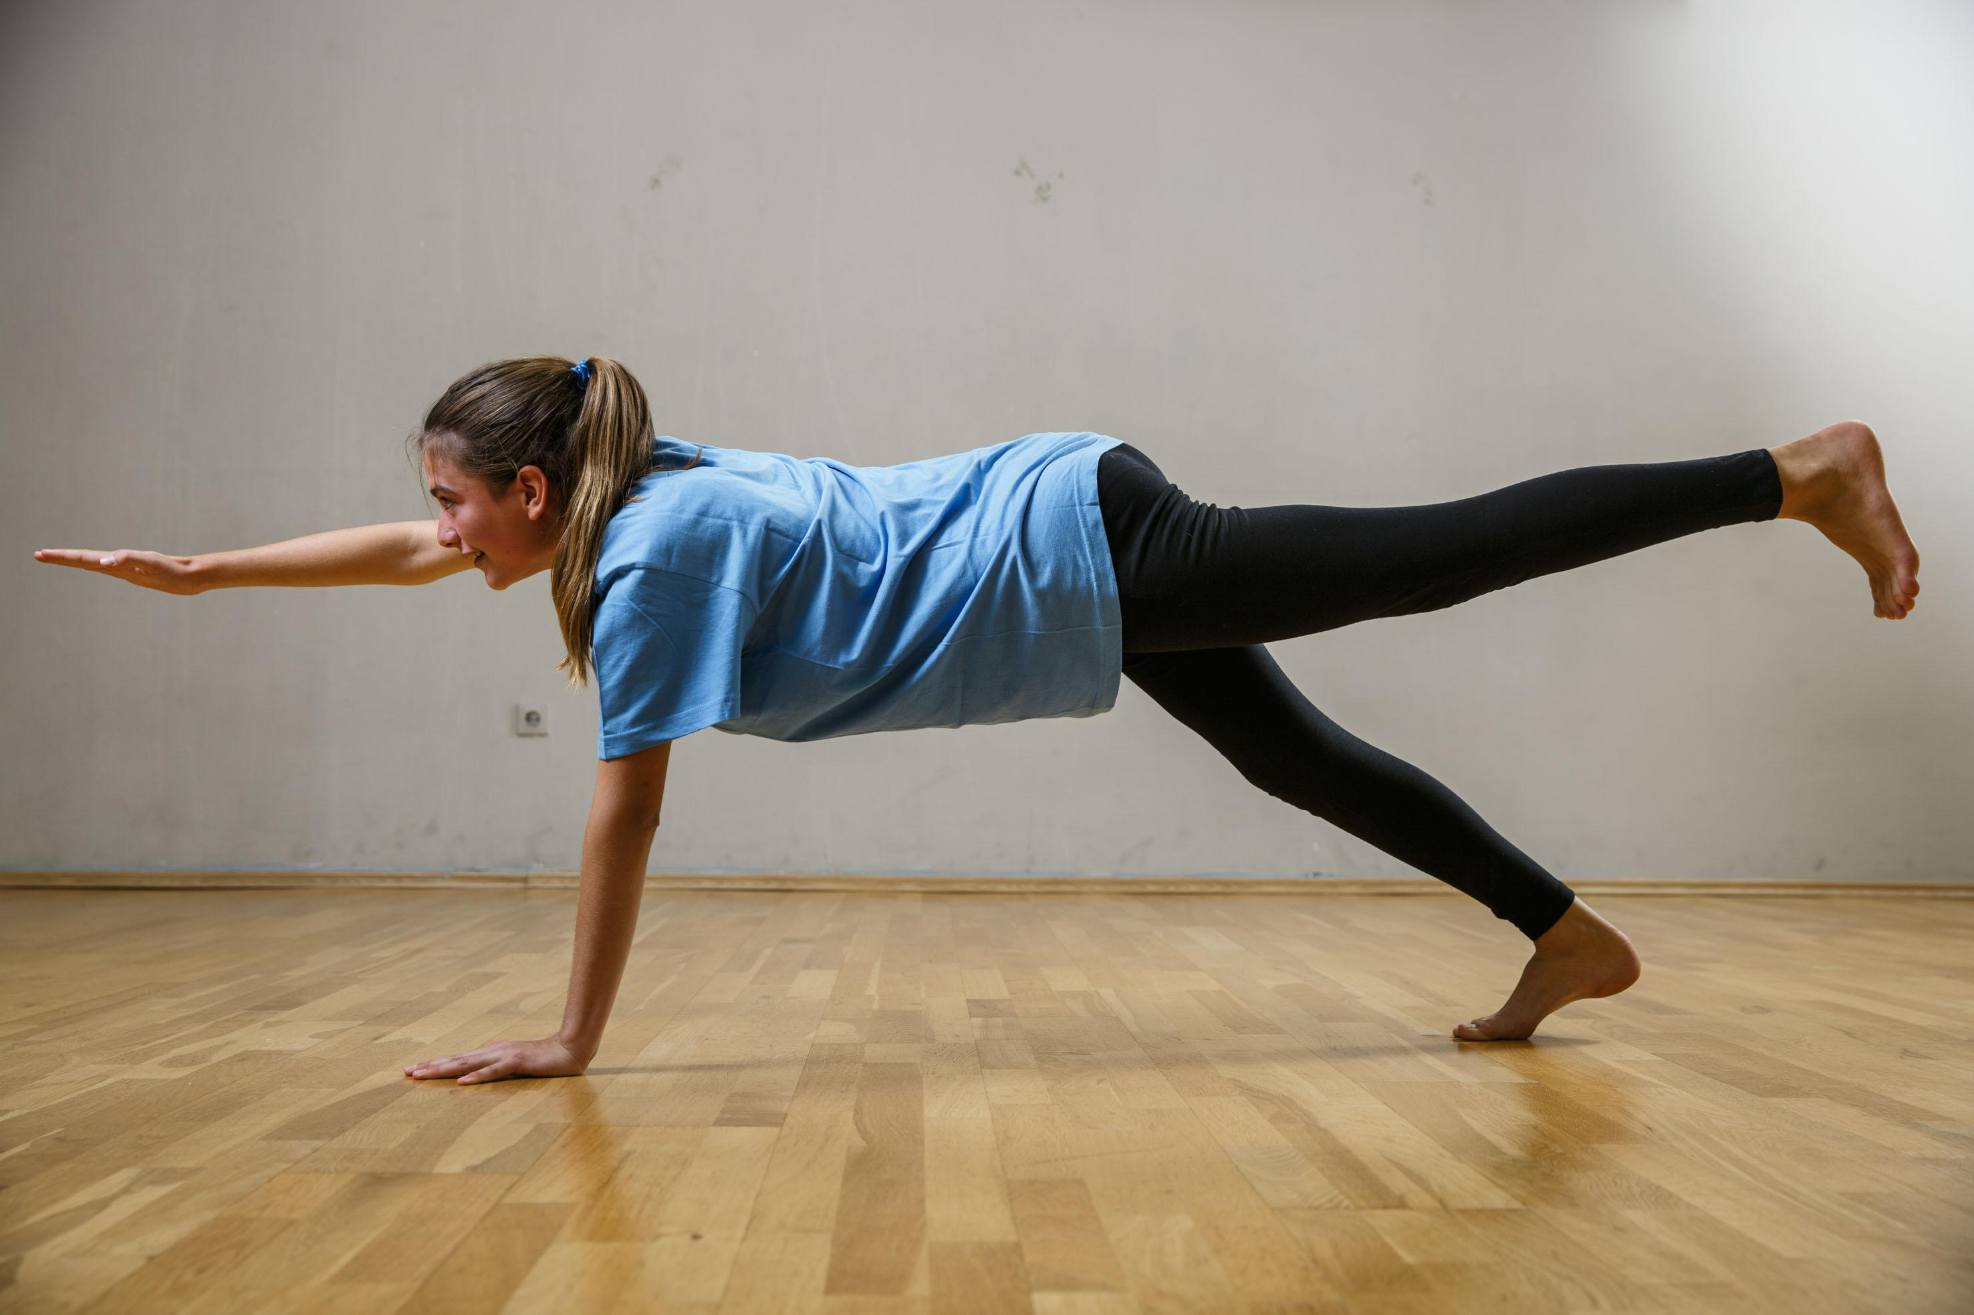
9. DVIG NASPROTNE ROKE IN NOGE
VAJO IZVEDI 10-KRAT (5-krat z vsako roko in nogo). POLOŽAJ ZADRŽI 3 SEKUNDE.

Slide 16
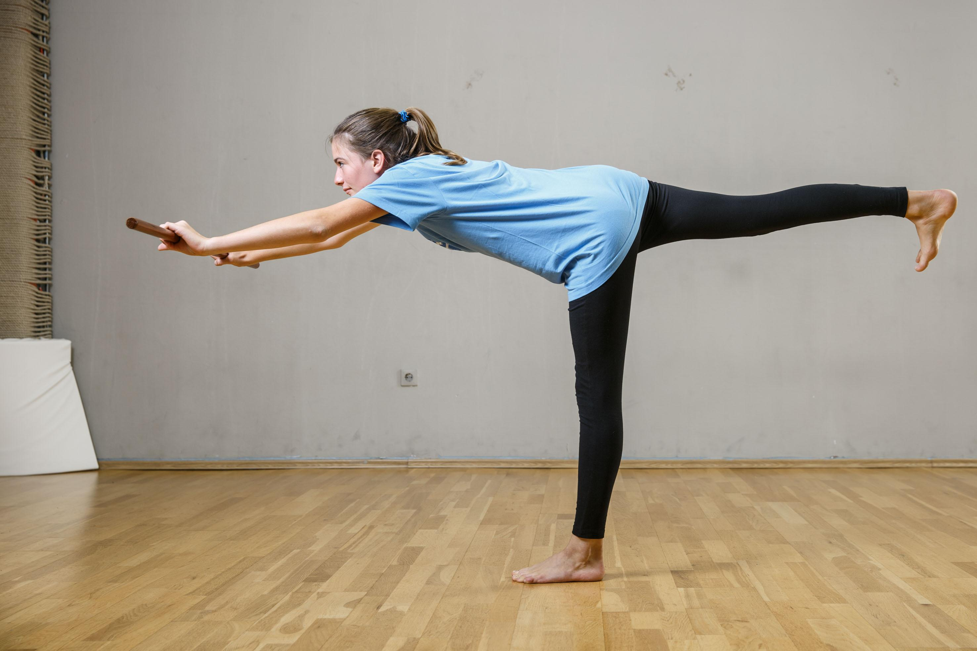
10. LASTOVKA
POSKUSI DOSEČI TAKŠEN POLOŽAJ, DA SO ROKE IN PETA NA IZTEGNJENI NOGI VODORAVNO.

Slide 17
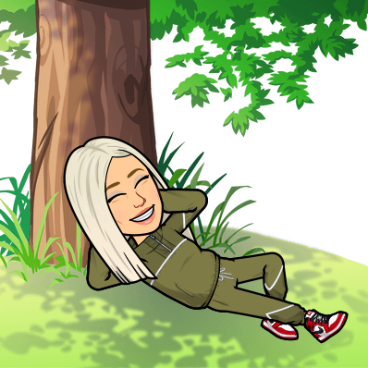


Pa smo prišli do zaključka. Uleži se, lahko se tudi pokriješ, da ti ne bo hladno.
Zapri oči in se sprosti ob glasbi.
Klikni na posnetek.

